Slide 1
СИСТЕМА ДЛЯ ВИЗНАЧЕННЯ ЛОГОТИПІВ У ЗОБРАЖЕННЯХ
Музичук Віталій ІП-13
Керівник: Ахаладзе І.Е.

Slide 2
Призначення і цілі розробки
Розробка призначена для виділення мінімальної області, в яку буде входити логотип певної компанії на різних медіа.
Метою розробки є побудова моделі виявлення об’єктів, з використанням покращеної open-set технології, яка дозволяє виявляти нові логотипи без додаткового перетренування.

Slide 3
Порівняння з аналогами
Критерії порівняння | Власний проєкт (LogoSearchBot) | YouScan | Vision AI | Logo Detection
Наявність платної підписки | - | + | + | +
Доступність для звичайного користувача | + | + | - | -
Розпізнавання відео | + | - | - | -
Чи повністю вирішує проблему виявлення логотипу? | + | - | - | +
Налаштування чутливості моделі | + | - | - | -

Slide 4
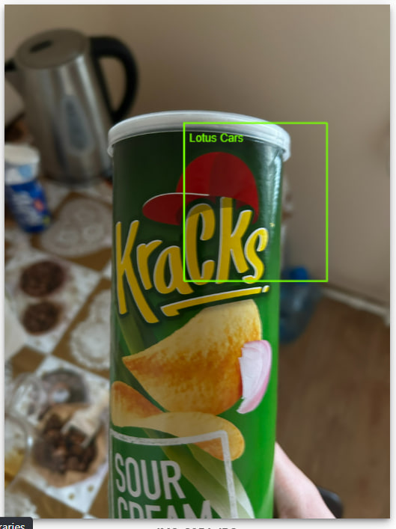
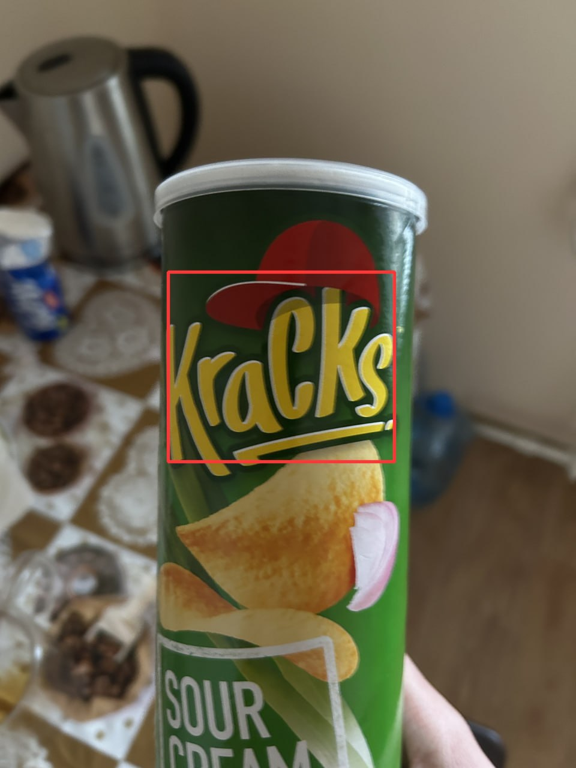
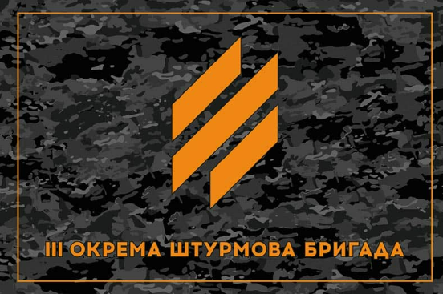

Порівняння з Vision AI
Результати визначення логотипів. Зліва зображена робота Vision AI, справа – власної розробки

Slide 5
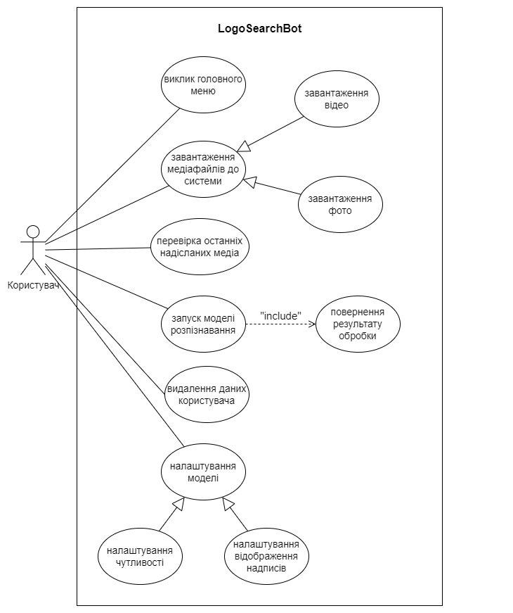
Діаграма варіантів використання

Slide 6
Основні функції розробки
Завантаження фото й відео до системи
Визначення області на фото чи відео, де знаходиться логотип
Зміна чутливості моделі
Зміна відображення написів на виявлених логотипах

Slide 7
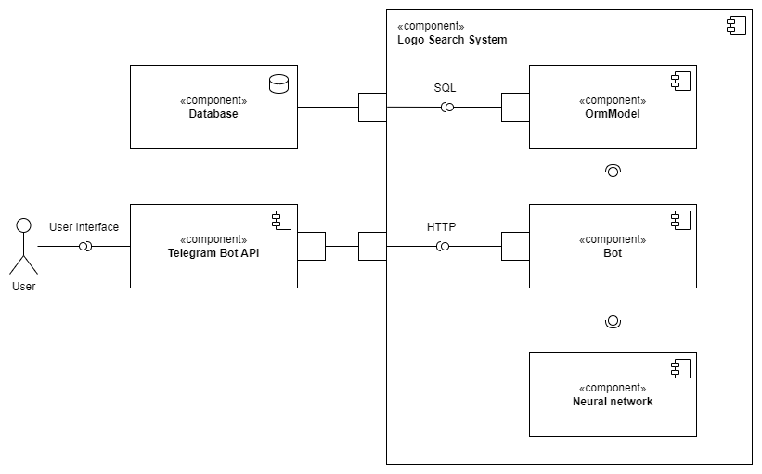
Архітектура програмного забезпечення
Діаграма компонентів

Slide 8
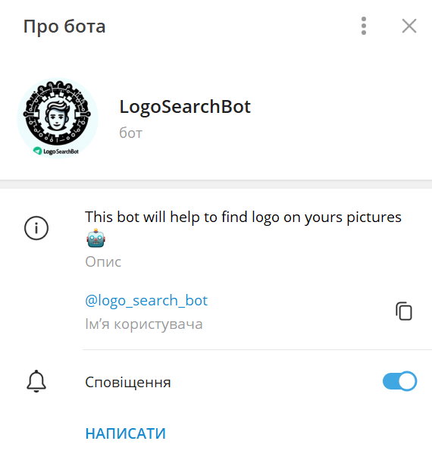
Демонстрація роботи

Slide 9
Розгортання
Завантаження необхідного ПЗ
Клонування робочого коду
Створення БД та файлу конфігурації
Встановлення бібліотек
*необхідне ПЗ: PostgreSQL 15.5, python 3.11, Telegram

Slide 10






Використані технології

Slide 11
Висновки
Результатом курсової роботи є створення системи з визначення логотипів на медіа з застосуванням open-set технології. Використання цієї технології дозволило збільшити повноту моделі відносно аналогів та позбутися проблеми перетренування. Також додано функціональну можливість завантаження відео та налаштування чутливості моделі.
У якості користувацького інтерфейсу було створено чат-бота на платформі «Telegram» для полегшення доступу та забезпечення мобільності моделі.

Slide 12
Дякую за увагу!

